Slide 1
掌握台湾学术科研前沿情况
&
如何投稿台湾期刊
主讲人：罗亮

Slide 2
CONTENTS
01
数据库介绍
02
数据库运用：助力科研
03
如何投稿台湾期刊

Slide 3
1
1
|
数据库介绍

Slide 4
介绍：数据库结构
科学期刊
人社期刊
学位论文库
科学学位论文
期刊库
人社学位论文

Slide 5
收录介绍
学术 期刊
学科分类
基础与应用科学、工程学、医药卫生、生物农学、人文学、社会科学
台湾学术文献数据库
年 代
1991年迄今(每种收录年限有所不同)
收录量
学术期刊、论文收录总量达730,000篇
收录质量
收录90%以上台湾出版核心期刊，台湾大学论文唯一授权
全球用户
1000家
学位论文

Slide 6
各学科收录介绍
学科分类 | 研究领域
社会科学 | 经济学、财经及会计学、法律学、管理学、社会科学综合、社会学、政治学、体育学、教育学、心理学、传播学、军事学，共12个研究领域。
人文学 | 语言学、中国文学、人文学综合、外国文学、历史学、艺术、地理学及区域研究、哲学、人类学及族群研究、宗教学、图书情报学，共11个研究领域。
基础与应用科学 | 信息科学、基础与应用科学综合、物理、统计、数学、化学、永续发展研究、 地球科学与地质学、海洋科学、大气科学、天文学，共11个研究领域。
工程学 | 工程学综合、市政与环境工程、工程学总论、土木与建筑工程、电机工程、机械工程、化学工业、交通运输工程、水利工程、核子工程、矿冶与冶金工程、 道路与铁道工程，共12个研究领域。
生物农学 | 农业、渔业、畜牧、森林、生物科学、生物农学综合、动物学、植物学、农产品加工、生物环境与多样性、兽医，共11个研究领域。
医药卫生 | 预防保健与卫生学、社会医学、内科、医药卫生综合、医药总论、基础医学、外科、药理医学、牙科与口腔科、妇产科与老幼科、中医药学、医院管理与医事行政，共12个研究领域。

Slide 7
1
内地专属
全文简繁选择
简繁互查
包含：字对字、词对词。
输入内地用语，也可检索出繁体中文内容。
如：信息与信息、计算机与计算机、甲肝与Ａ型肝炎等。
可选择以繁体或简体
在线阅读全文。

Slide 8
2
2
|
台湾学术文献数据库运用：助力科研

Slide 9
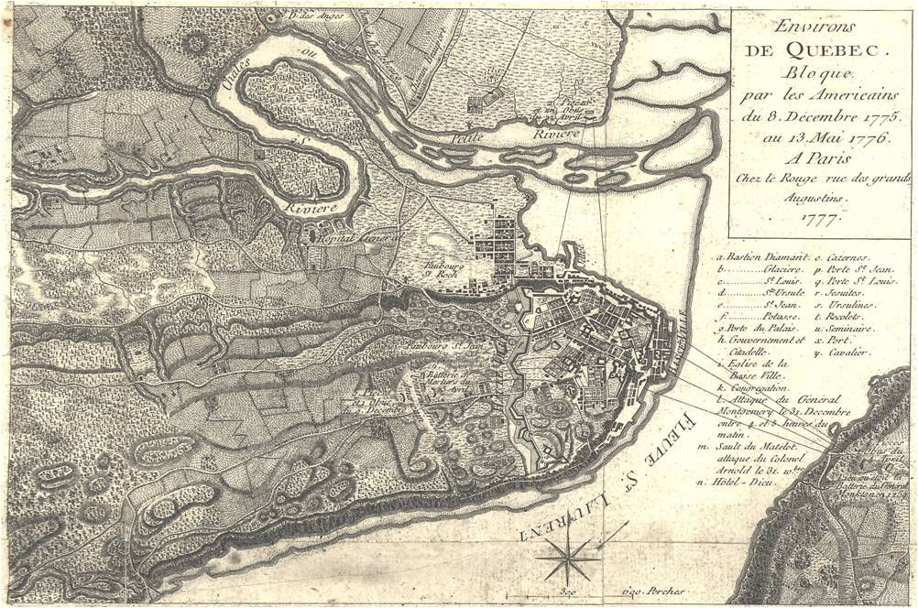
产品内容概览-人社
文献结构严谨
收录年代最久远、完整丰富

Slide 10
产品内容概览-人社
1, 321
45,000
293,000
4.5万篇学位论文
(+15,000)
1,321种期刊 (人文学664，社会科学901)
29万篇期刊文献 (+20,000)

Slide 11
产品内容概览-人社
36,437
101
21,276
68
8,523
8
8
5,363
TSSCI
THCI
SSCI
A&HCI
台湾大学
顶大
ESI
特色学科
收录重要人社核心期刊
收录精华学位论文

Slide 12
产品内容概览-人社
台湾ESI社科文献排名亮眼
(基本科学指标，Essential Science Indicator)
22所台湾高校社会科学论文进入全球被引用数排名前1%
ESI社科排名 台大第一、成大第二(华艺独收)

Slide 13
产品内容概览-科学
843
90,000
289,000
9万篇学位论文
(+10,000)
788种期刊
(+55)
28万篇期刊文献
(+20,000)

Slide 14
产品内容概览-科学库
农学、医学、材料、化学、工程、生科、电机等专业，进入世界排名前1%

Slide 15
产品内容概览-科学库
90,188
98
71,761
26
26
29,985
7
SCIE
EI
INSPEC
MEDLINE
台湾大学
顶大
ESI
收录重要科学核心期刊
收录精华学位论文

Slide 16
产品内容概览-科学库
自然科学论文杰出500大 台湾6校
自然出版集团(Nature)最新公布「2017自然指数排行榜」，列出去年在自然科学领域论文研究表现杰出的500大，台湾有六所大学进榜。
分别是台大148名、清华大学199名、交通大学280名、成功大学431名、中央大学438名、台师大448名。

Slide 17
收录核心期刊介绍 SCIE MEDLINE EI INSPEC
SCIE | 全名为Science Citation Index Expand，为专门收录科学类重要期刊文献之国际索引，是WOS的子库之一。SCIE与SCI之期刊收录标准一致，仅在发行载体上有差异，前者为网络数据库，包含完整索引内容；后者则以光盘发行，索引内容选自SCIE所包含之高影响力期刊。现今学术界指称之SCI指标期刊，通常即泛指收录于SCIE内之期刊。
MEDLINE | 取Medical On-Line之义，为专门收录生物与医学重要期刊文献之在线索引数据库，由美国国家医学图书馆(National Library of Medicine, NLM)所建置。MEDLINE所收录之期刊内容可由多个平台查询与下载，如：PubMed、OVID、EBSCOhost等，其中以PubMed最广为人知。
EI | 全名为Ei Engineering Village，专门收录工程与信息学重要文献之国际索引数据库。前身为工程学教授Dr. John Butler Johnson编汇的工程文献索引笔记，初发展为电子索引系统时称为COMPENDEX(COMPuterized ENgineering inDEX)，现已纳入由美国爱思唯尔公司(Elsevier) 所建置之综合检索数据库Engineering Villege(EV)中。
INSPEC | 全名为Information Services for Physics, Electronics, and Computing，为书目型在线文献检索数据库，内容涵盖物理学、电机电子、计算机与控制及信息技术四大主题。其前身为检索用刊物《科学文摘》(Science Abstract；SA)，由英国的国际工程技术学会(Institution of Engineering and Technology；IET)所建置。

Slide 18
收录核心期刊介绍 SCOPUS ESCI
Scopus | Scopus为全球最大的索引摘要数据库之一，收录来自5,000个出版公司的22,800种期刊与会议论文集等学术资源，收录文献年限最早可回溯自1823年，主题范畴涵盖科学、技术、医学、社会科学及人文艺术等学科。
ESCI | 全名为Emerging Sources Citation Index，为Thompson Reuters 2015年新推出的新兴资源引文索引数据库，进一步扩大Web of Science所涵盖的学术出版品领域，纳入新兴科学领域中高质量、经同侪审查且具有区域重要性的出版品。

Slide 19
台湾学术内容新产品
NEW - 台湾电子书数据库
5
与学术文献相辅相成，一站查全台湾出版的各式资源
全新资源

Slide 20
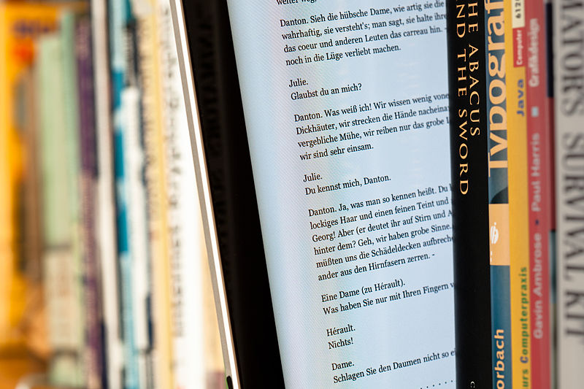
台湾学术内容新产品
精选台湾学术出版社书籍，支持电子书随身阅读
整合华艺学术文献数据库，一站查全

Slide 21
台湾学术内容新产品
1,000
20,000
30,000
2万本学术类书籍
1,000家出版社
3万本电子书

Slide 22
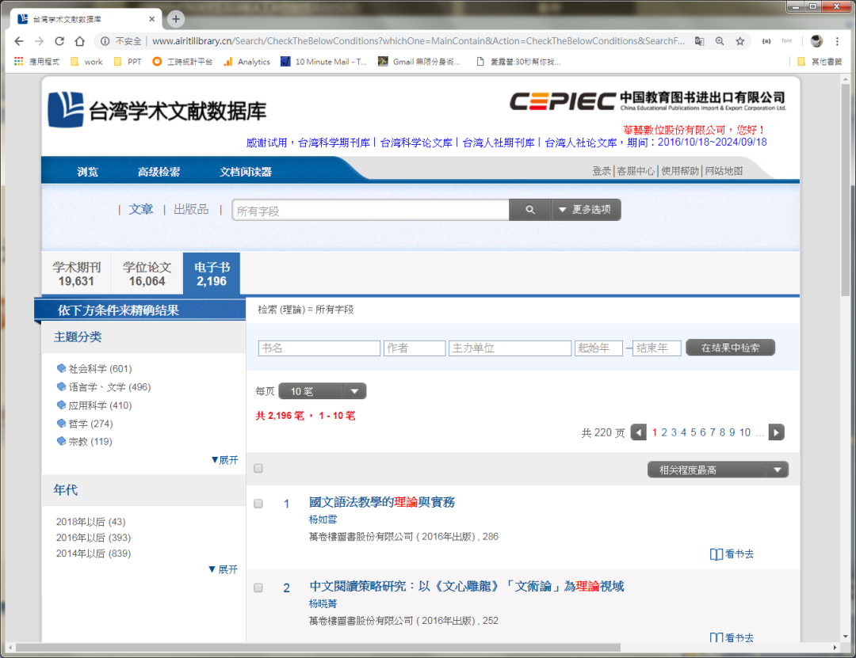
台湾学术内容新产品
在华艺学术文献数据库，一次满足文章及电子书的检索、浏览等功能！
精选台湾学术出版社，如：台湾大学出版中心、天下文化、台湾经济研究院、”国史馆”……等。

Slide 23
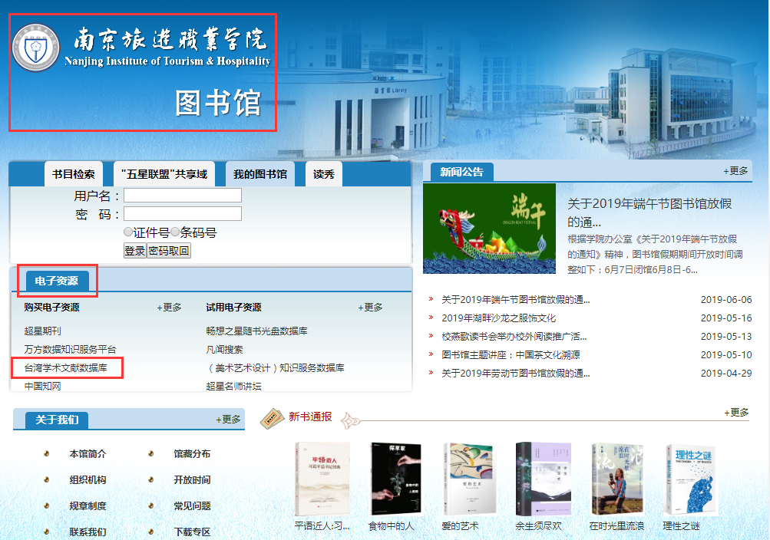
台湾学术文献数据库运用
登录南京旅游职业学院图书馆--电子资源--台湾学术文献数据库

Slide 24
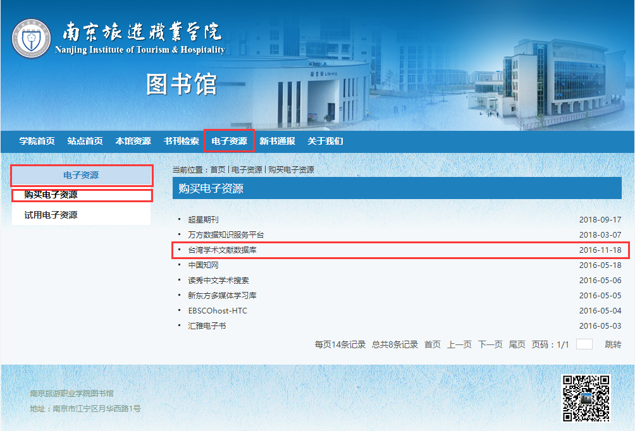

Slide 25
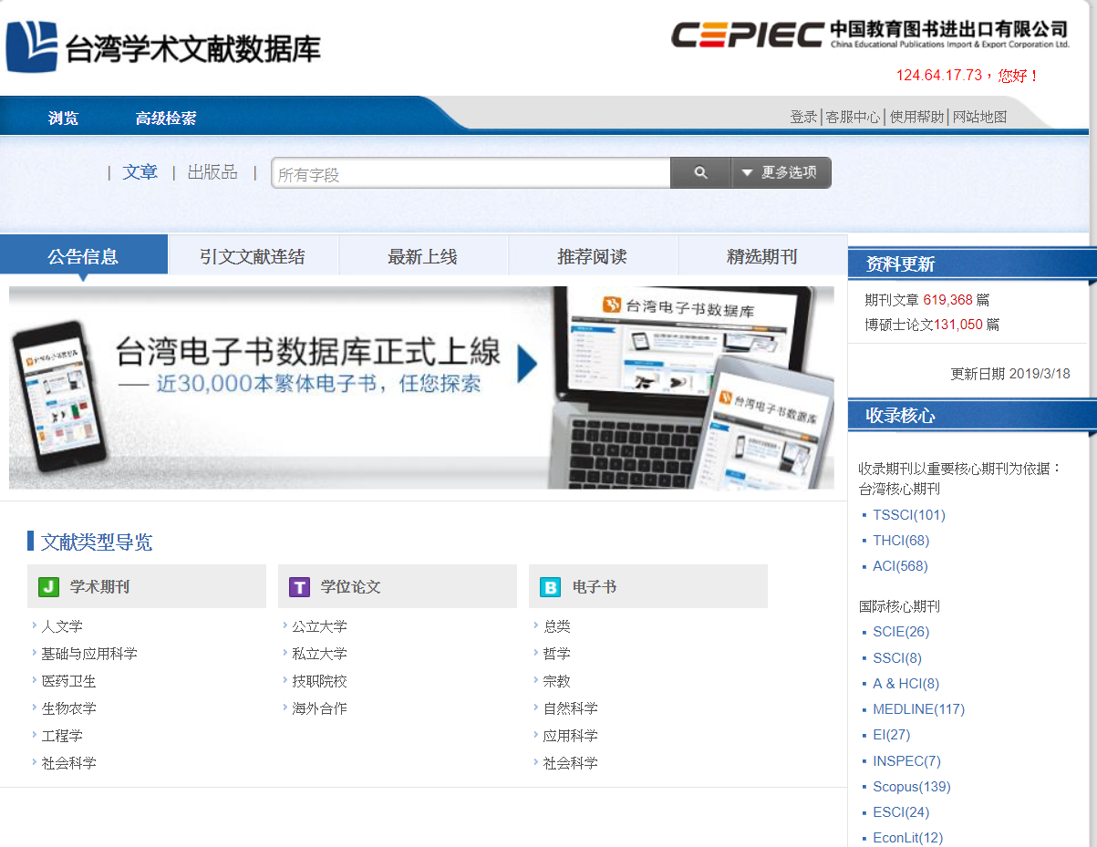
运用：首页介绍

Slide 26
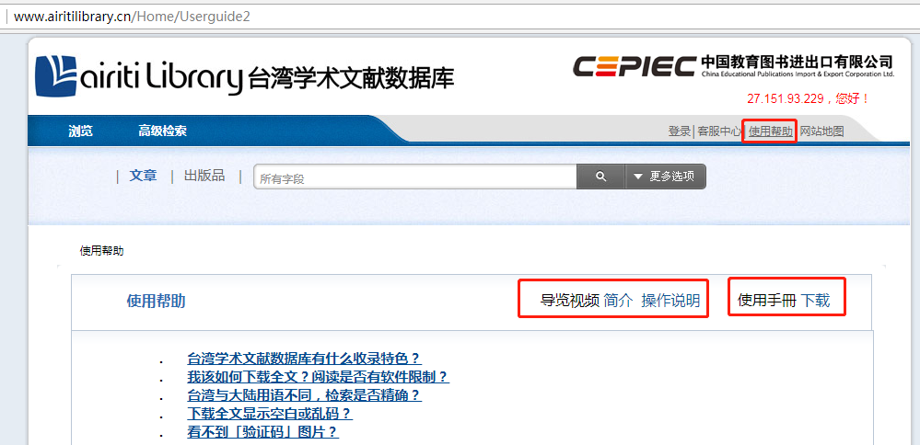
运用：首页介绍2
使用帮助

Slide 27
运用：三种检索选择（详细度：高级>更多>检索框）

Slide 28
运用：三种检索选择之1：检索框
检索框

Slide 29
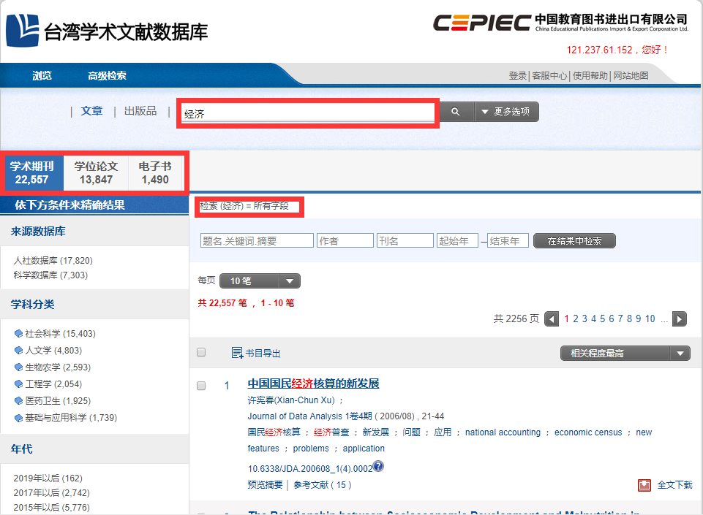
运用：三种检索选择之1：检索框

Slide 30
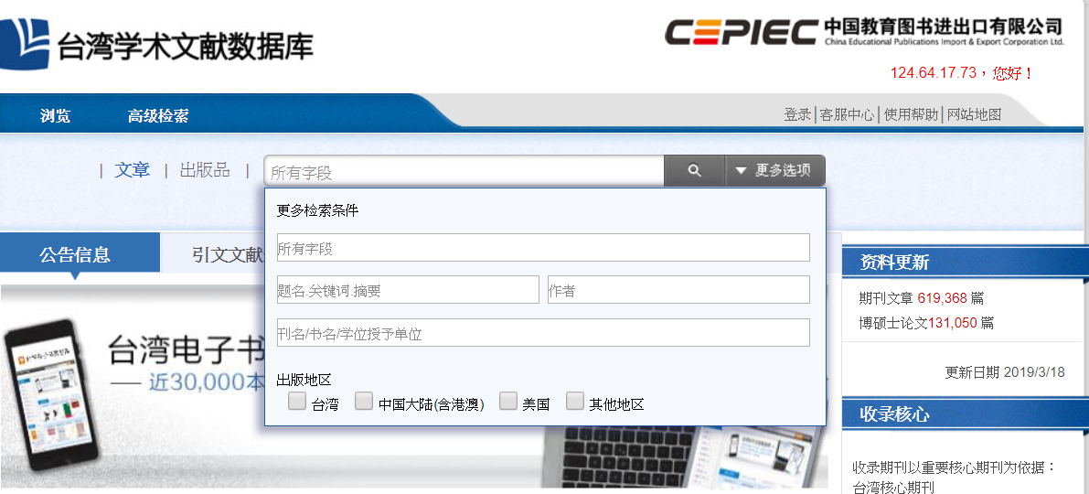
运用：三种检索选择之2：更多选项
刊号查询：支持以ISSN期刊号检索（ISSN=期刊的ID）
简繁检索：支持简繁中文相互检索（内建词库自动转换）
更多选项

Slide 31
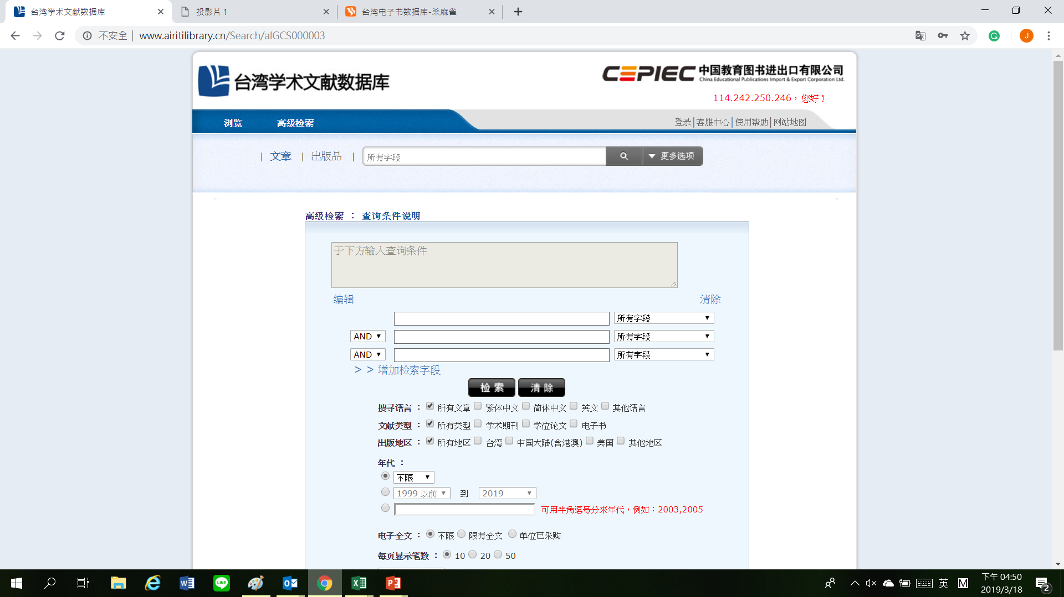
运用：三种检索选择之3：高级检索
高级检索

Slide 32
运用：浏览（四种浏览选项/收录核心介绍）
浏览

Slide 33
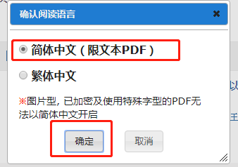
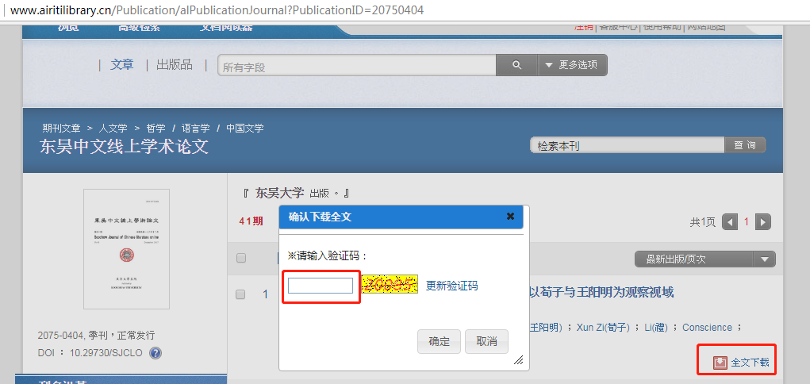
运用：下载与阅读字体转换

Slide 34
协助：客服中心
客服中心

Slide 35
为何要看台湾学术文献？
1.严格的匿名审稿制度—务求学术严谨
2.高达70%的退稿率—提高了文章的门槛要求
3.刊物出版周期长—半年刊、年刊普遍，每期发文数量少
4.刊物不收或者版面费极低—规避了刊物营利动机

Slide 36
3
3
|
如何投稿台湾期刊

Slide 37
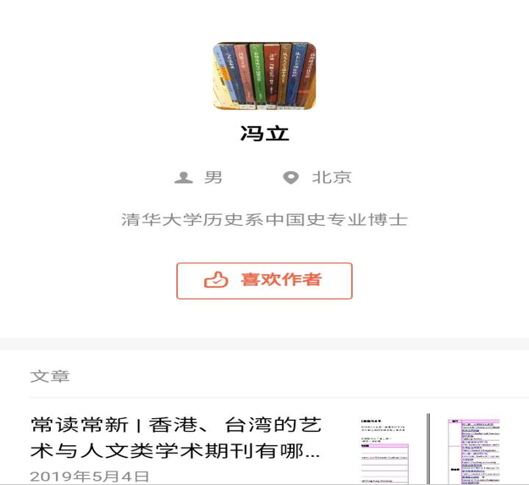

Slide 38
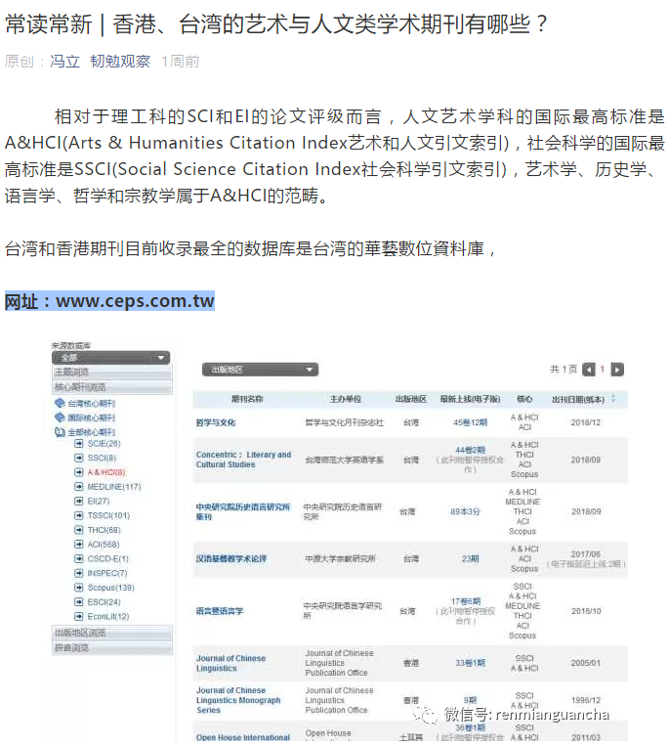
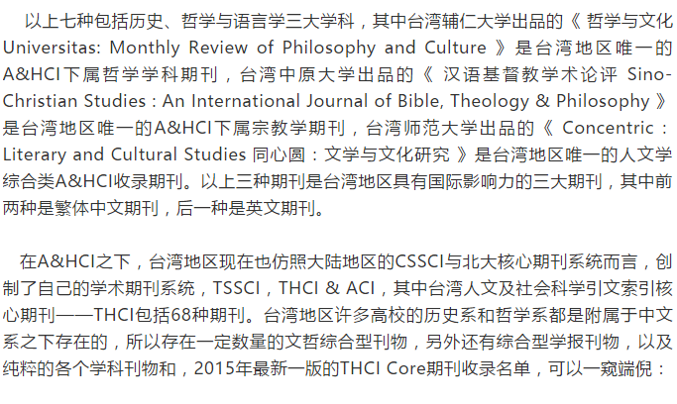
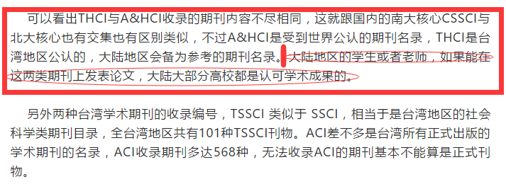

Slide 39
Q：哪些刊值得投？

Slide 40
当然是核心刊
！
当然是核心刊
！
当然是核心刊
！
国际核心期刊

Slide 41
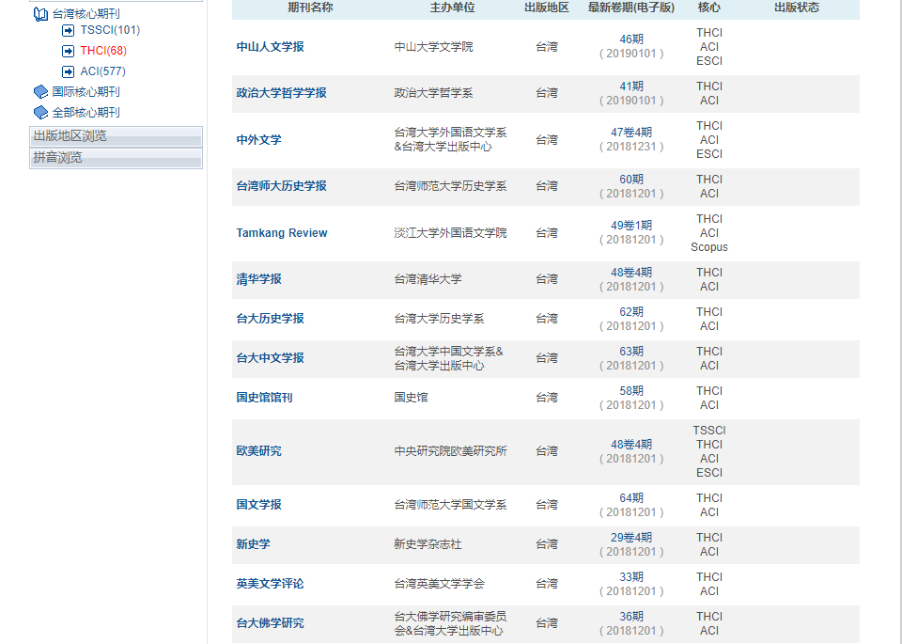

Slide 42
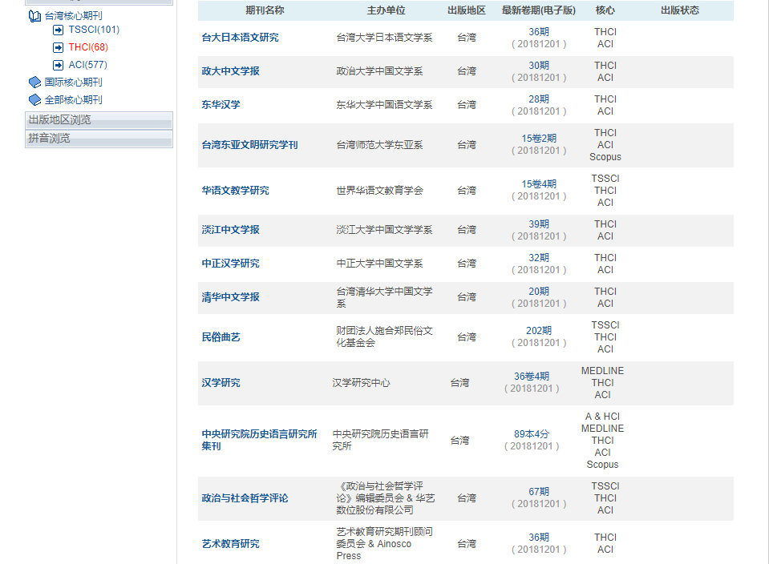

Slide 43
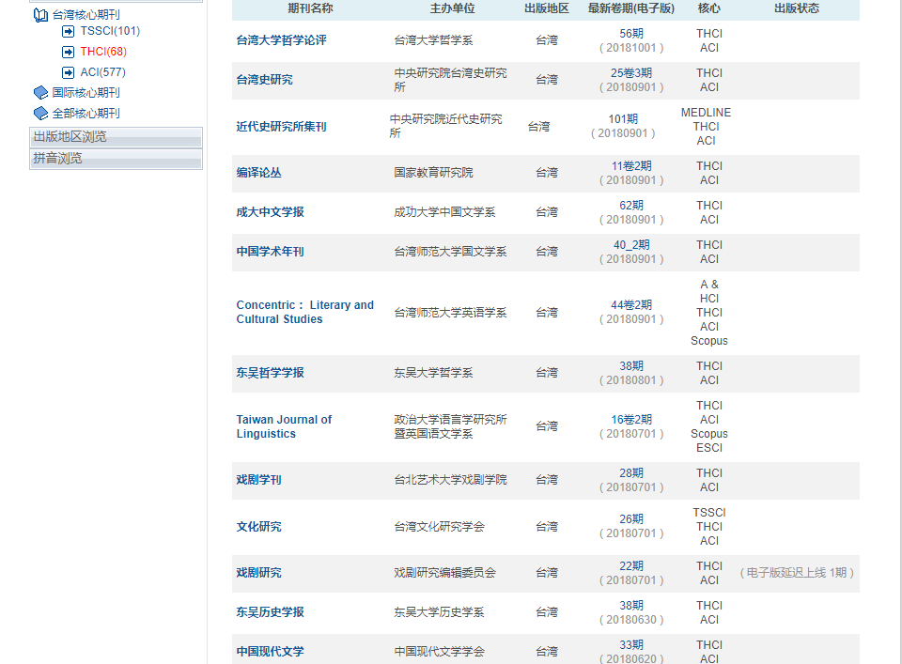

Slide 44
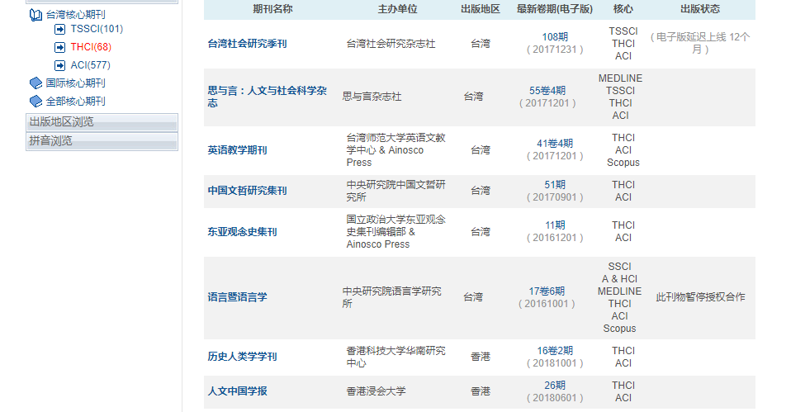

Slide 45
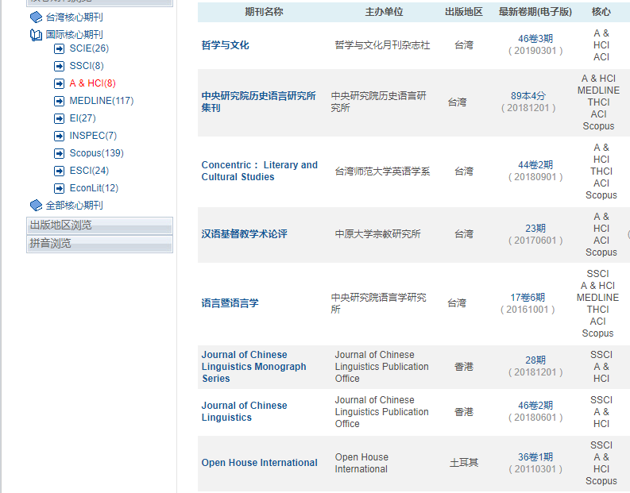

Slide 46
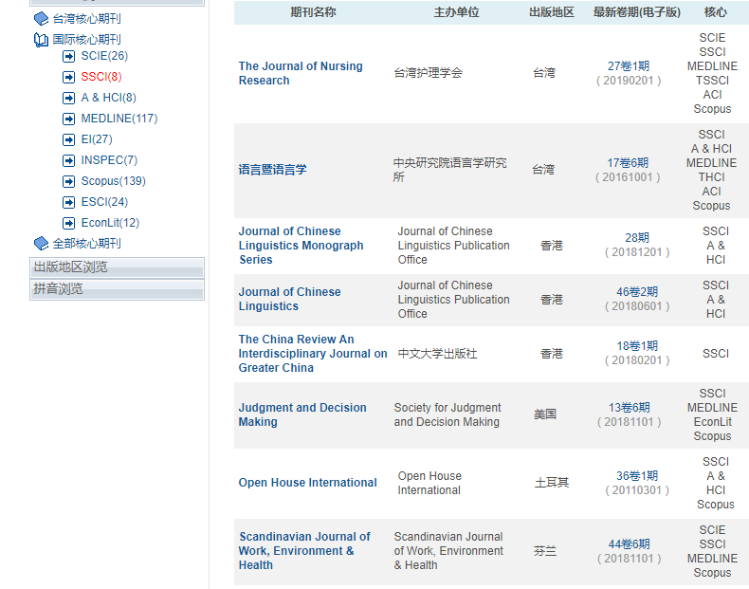

Slide 47
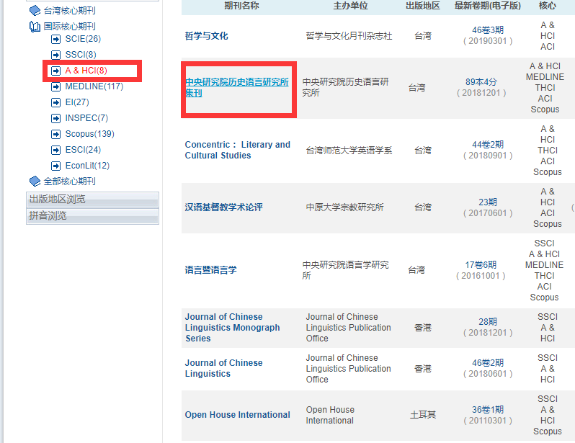
Q. 如何在库内
查找投稿消息？
=>在期刊列表
点击想投的刊，
进入期刊详目页

Slide 48
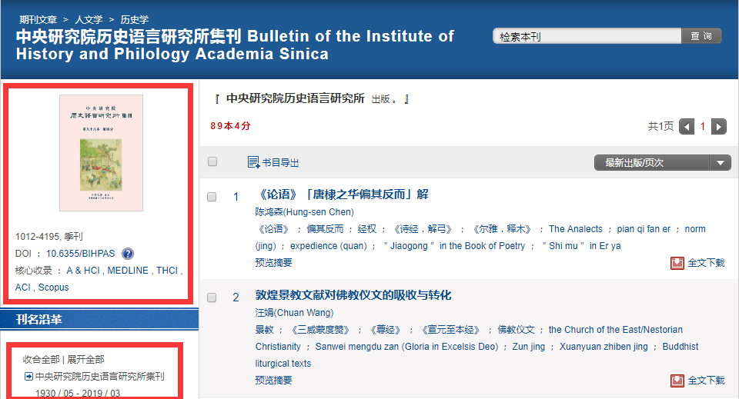
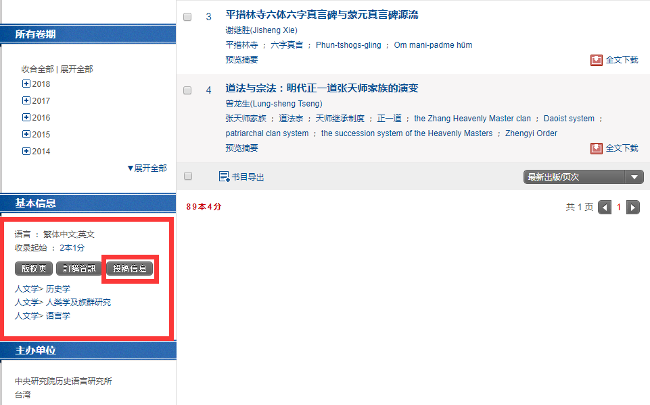
Q. 如何在库内
查找投稿消息？
=>看详目页左下方
“基本信息”
基本信息

Slide 49
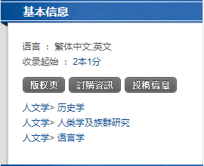
Q. 如何在库内查找投稿消息？
=》点击下载投稿信息
投稿信息

Slide 50
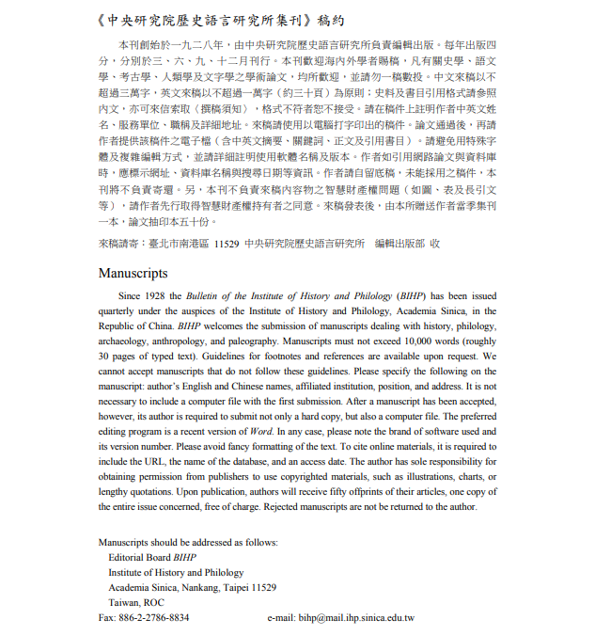

Slide 51
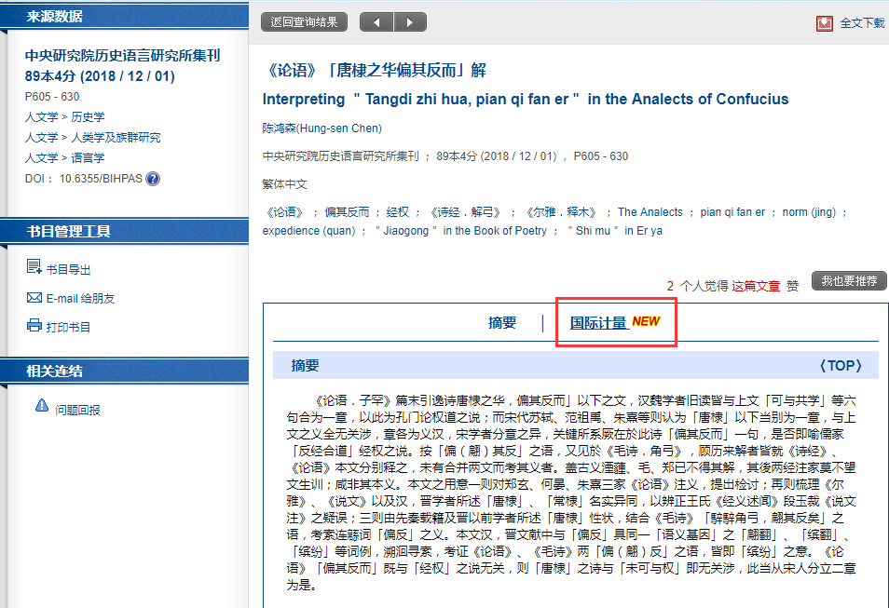
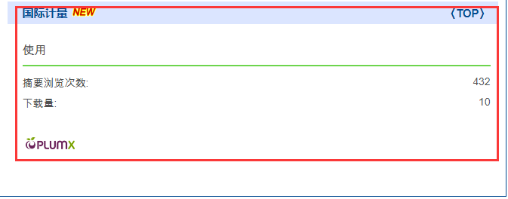
了解文献影响力
接轨国际平台
替代计量，接轨国际
不只能查得到，更能透过计量，了解文献的影响力，找出重要的论文。
不只能看到华艺的计量，更能藉由国际合作，一次掌握文献在全世界的曝光状况！
与替代计量领头羊PlumX合作
从多面向的计量信息，了解文章的影响力

Slide 52
3
台湾学界的的投稿与流程
拒绝
投稿
注意：
不可一稿多投
接获已收到稿件通知
期刊送出稿件进行同侪审查
*平均2-3位审查人
通知审查结果
按照审查意见修改
*至少来回一次
修改后再返稿
期刊接受稿件
*期刊负责校对、排版成出刊格式
期刊寄给作者做出刊前最终确认
出刊，发表成功！

Slide 53
3
投稿台湾期刊注意事项
《如何投稿C刊》
--- 台湾中央研究院社会所 吴齐殷

Slide 54
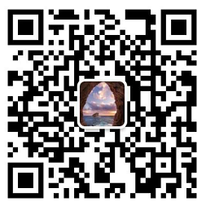
登录南京旅游职业学院图书馆--电子资源--台湾学术文献数据库
THANKS，
NITH！
Mail：luoliang@soloinfo.cn
Tel：13913977044

